Slide 1
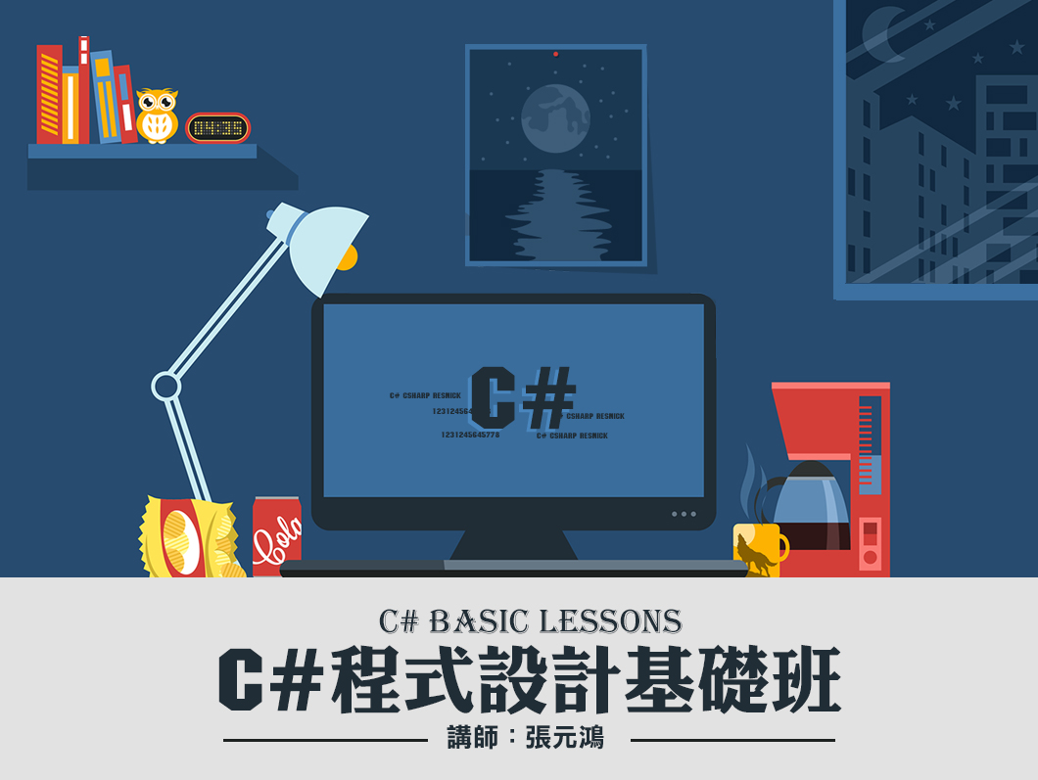

Slide 2
類別與介面
Lecture 5

Slide 3

今日任務
搞懂類別
搞懂介面
搞懂兩者的使用時機
運用這些觀念實作練習

Slide 4
類別與物件

Slide 5
類別
類別主要的功能是用來描述定義物件的模樣
類別主要包含下列成員
欄位(field)
屬性(property)
方法(method)
事件(event)

Slide 6
物件
我們可以把類別想像成是車子架構的設計圖，而物件就是根據車子架構設計圖所設計出來的車子
類別的使用需產生該類別的實體物件，我們可以透過new 關鍵字來完成
語法
類別名稱 物件名稱= new 類別名稱();
用法
car myCar = new car();
car myCar;
myCar = new car();

Slide 7
欄位與屬性

Slide 8
成員存取修飾詞
public
任何外部類別都可不受限制存取此類別成員
private
此類別成員只能在此類別中使用
protected
此類別成員可在此類別及繼承此類別的子類別使用

Slide 9
欄位成員
欄位為類別中所定義的各種資料型別變數
當我們產生實體物件後，可透過 "." 來存取欄位資料 ex︰myCar.id
語法 存取修飾詞 資料型別 欄位名稱;
用法 private string id; public int num;

Slide 10
實例探討(4)
程式功能
建立car 類別
在car 類別中定義 id 欄位
設定並列印出id 欄位的值
程式內容 class car{ public string idField; //類別欄位 (field) }

Slide 11
實例探討(4)
static void Main(string[] args){ //產生實體物件 car c = new car(); //設定並列印結果 c.idField = "ABC-123"; Console.WriteLine("車牌號碼︰" + c.idField); }

Slide 12
屬性成員
屬性用來存取類別的欄位值
實體物件一樣可透過"." 來存取屬性資料
語法 存取修飾詞 資料型別 屬性名稱 { get{ return 欄位名稱;} set{ 欄位名稱= value;} }

Slide 13
屬性成員
用法 public string id { get{ return idField; } set{ idField = value;} }
說明
我們可以只設定get 部份讓該屬性成唯讀屬性

Slide 14
欄位與屬性成員
利用將欄位成員設定成 public，讓實體物件可以直接存取的方法雖然簡單，但卻無法提供任何額外的控制 ex︰speed 欄位只能介於1 ~ 100 之間
較好的設計方式為將欄位設定成private，讓實體物件透過屬性成員來存取欄位成員的值
我們可以在定義屬性成員時，加入存取方式的控制

Slide 15
實例探討(5)
程式功能
建立car 類別
在car 類別中定義speed 欄位、speed 屬性
speed 屬性值介於0 ~ 100 間
程式內容 class car{ private int speedField; //類別欄位

Slide 16
實例探討(5)
public int speed{
get{ return speedField; } set{ if(value < 0) value = 0; else if(value >100) value = 100; speedField = value; } }
}

Slide 17
實例探討(5)
static void Main(string[] args){ car myCar = new car(); myCar.speed = -200; Console.WriteLine("目前車速︰" +
myCar.speed);
}

Slide 18
課堂練習(3)
類別功能
建立Empolyee 類別
類別中含有BaseSalary、Salary 及Benefit屬性
BaseSalary 屬性必須大於等於0
Salary 為唯讀屬性，其值為BaseSalary 加上Benefit
程式功能
主程式中請使用者輸入底薪及獎金值
列印出類別salary 屬性值

Slide 19
課堂練習(3)
基本概念
在baseSalary 屬性定義中判斷使用者輸入的資料是否正確
在salary 屬性定義中，不設定set ，並且get回傳值為baseSalary 加上benefit

Slide 20
建立類別來處理金錢往來

Slide 21
建構式

Slide 22
建構式
建構式(Constructor)
建構式在類別實體物件建立前即會執行，用來初始化物件
建構式的名稱一定要和類別名稱一樣
建構式與方法相同允許多載
語法 存取修飾詞 類別名稱(){ }

Slide 23
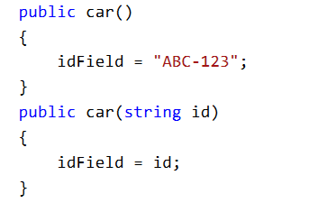
建構式
用法

Slide 24
實例探討(5)
程式功能
建立car 類別
定義多載建構式
利用建構式初始化物件
程式內容 class car{ private string idField;

Slide 25
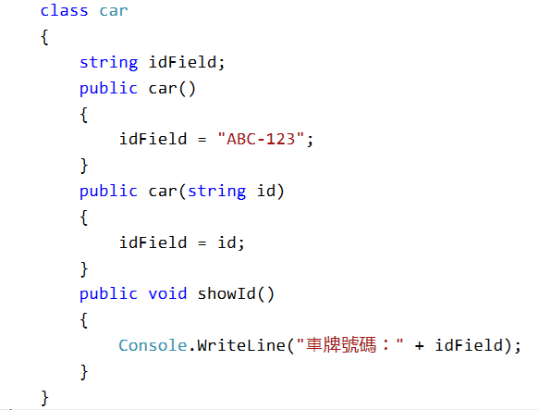
實例探討(5)
程式內容

Slide 26
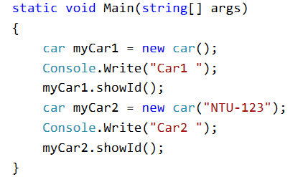
實例探討(5)
程式內容

Slide 27
課堂練習(4)
類別功能
建立math 類別
類別中含有欄位值 x 及方法 square，該方法沒有傳入，回傳值為欄位x 的平方值
x 的值在建構式中預設為 10
程式功能
請輸用者輸入一整數
列印該整數的平方值
當輸入的數小於0 時，列印預設值10 的平方值
基本概念
– 在建構式中先初始化 x 的值

Slide 28
方法重載

Slide 29
方法多載
方法多載允許我們將傳入參數不同的方法，
定義成相同的名稱當我們在定義二數相加的方法時，藉由方法多載可讓我們不需定義二個不同名稱的方法，以區隔為二個整數相加或二個浮點數相加

Slide 30
靜態成員(static member)
static member： 不需要透過new，即可直接由類別來使用。
static member在記憶體中只會儲存一份，且類別產生的物件也可以使用。
由此可以static member的角色類似於全域變數。
static method只能存取static member。

Slide 31
例子
public class Car
{
public int No { get; set; } // No屬性用來記錄是第幾部車
public static int Total { get; set; }// Total靜態屬性，記錄車子總數
// static方法
public static void ShowTotalCars()
{
Console.WriteLine("現在共有 {0} 部車子", Total);
}
public void ShowMe(string vCarName)
{
Console.WriteLine("{0} 是第 {1} 部車。", vCarName, No);
}

Slide 32
續
public Car() // Car類別建構式
{
Total += 1;
No = Total; // 記錄車號
}
~Car() // Car類別解構式
{
Total -= 1; // 當物件消滅時，將Total減1，表示車子總數減1
}
}

Slide 33
主程式
class Program
{
static void Main(string[] args)
{
Car.ShowTotalCars();
Car Benz = new Car();// 建立第一部新車
Console.WriteLine("Benz 是第 {0} 部車", Benz.No);
Car.ShowTotalCars();
Car BMW = new Car(); // 建立第二部新車
Car Ford = new Car();// 建立第三部新車
BMW.ShowMe("BMW");
Ford.ShowMe("Ford");
Car.ShowTotalCars();
Car MyCar; // 宣告一個 Car 的參考
Car.ShowTotalCars();
MyCar = BMW; // 將 MyCar 指向 BMW
MyCar.ShowMe("MyCar");
Console.Read();
}
}

Slide 34
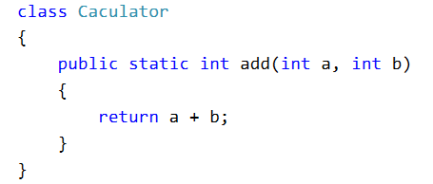
實例探討(4)
程式功能
建立Caculator 類別
定義二數相加add 靜態方法
分別傳入整數及浮點數進行計算
程式內容

Slide 35
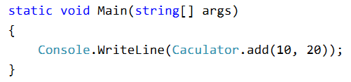
實例探討(4)
程式內容

Slide 36
課堂練習(3)
類別功能
定義math 類別
類別中含有max 方法，能傳入二或三個整數，並回傳其中最大的一個
程式功能
分別以二個參數及三個參數引用該方法
列印回傳值
基本概念
利用方法多載

Slide 37
介面

Slide 38

介面是啥
想想在電腦上常用的東西
滑鼠： 如果要讓滑鼠能用就至少必須提供一個USB的接線或USB的接收器才能使用
螢幕： 如果想看到畫面，至少要提供一個 dsub接頭，或HDMI或DVI的接頭
USB、HDMI這些東西是啥，就是介面。

Slide 39

從螢幕來看
提供了HDMI的介面，所以他能跟顯示卡溝通。
顯示卡則提供了PCIe的介面，所以可以跟主機板溝通。
所以可以這麼說
做出了任何一種介面如HDMI、DVI的東西，才能跟我的電腦溝通。
電腦必須接上實作出任何一種規格介面的的螢幕才能將畫面輸出

Slide 40

所以介面是啥？
介面的白話文：一種規範某種功能的規格書
一旦某樣東西宣稱提供了某個介面，他就必須提供介面所規範的功能。
翻譯成C#語言：
介面規範了一些公開的屬性與方法
任何實作某個介面的類別，都必須依照合約實踐這些屬性與方法。

Slide 41
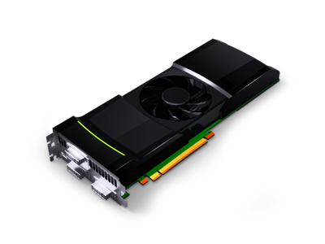

前面的例子寫成程式
class LCD : HDMI_Interface
class VGACard : PCIe_Interface

Slide 42
介面的宣告
Interface 介面名稱{ 介面方法 }
Interface中不能包含方法的實作

Slide 43
關於介面的二三事
使用interface關鍵字定義介面
介面要求類別實作規定的方法與屬性
實作介面的類別必須包含介面的所有方法
介面不能new它，但能參照它
使用「is」判斷是否實作某個介面
介面也有繼承
向上轉型與向下轉型對類別與介面都有效

Slide 44
使用is 和 as
is 告訴你物件實作了什麼介面
as 告訴編譯器如何看待你的物件(轉型)
例子：
IProduct[] products = new IProduct[3];
products[0] = new CPU();
products[1] = new LCDTV();
products[2] = new MobilePhone();
for(int i = 0; i < 3; i++){
if(products[i] is I3CProduct){
I3CProduct this3CProduct;
this3CProduct = products[i] as I3CProduct; } }

Slide 45
介面的應用
Practice01

Slide 46
.NET 的介面
Array類別中有一個sort的排序方法，可以用來排序一維陣列的資料。
如果你自創了一個型別，Sort當然就搞不定了怎麼辦？

Slide 47
原來
Array類別中其實引用了一個Icomparable的介面 此介面中定義了一個CompareTo的方法用來比大小
interface IComparable{ int CompareTo(Object obj) }
如果引用IComparable介面的物件比obj參數小傳回負數，相等則傳回0，大於則傳回正數

Slide 48
例子
自定一個Vector類別，實作IComparable來比較向量長度的大小

Slide 49
程式碼：Vector 類別
// 宣告一個使用 IComparable 介面的類別 Vector
public class Vector : IComparable
{
public int X { get; set; } // 定義X屬性
public int Y { get; set; } // 定義Y屬性
public Vector()
{
X = 0;
Y = 0;
}
public Vector(int vX, int vY)
{
X = vX;
Y = vY;
}

Slide 50
程式碼：Vector 類別
public void Show()// 用來顯示向量座標 (X,Y)
{
Console.Write("({0},{1}) ", X, Y);
}
//實作IComparable介面中的CompareTo方法
int IComparable.CompareTo(object obj)
{
Vector 另一個向量 = (Vector)obj;
return (this.X) - (另一個向量.X);
}
}

Slide 51
程式碼：主程式
class Program
{
static void Main(string[] args)
{
// 定義一個內含五個向量的陣列
Vector[] vecArray = {new Vector(20, 10),
new Vector(50, 20),
new Vector(90, 40),
new Vector(10, 10),
new Vector(40, 30)};
Console.WriteLine("排序前 ...");
for (int i = 0; i <= vecArray.GetUpperBound(0); i++)
{
vecArray[i].Show();
}

Slide 52
程式碼：主程式
Console.WriteLine();
Console.WriteLine();
Array.Sort(vecArray); // 呼叫 System.Array 類別的 Sort 方法
Console.WriteLine("排序後 ...");
for (int i = 0; i <= vecArray.GetUpperBound(0); i++)
{
vecArray[i].Show();
}
Console.Read();
}
}

Slide 53
練習
實作一個學生類別，並包含這五個科目，國、英、數、社、自的成績。
類似範例實作介面後，建立一個學生清單，對指定的科目做排序。

Slide 54
動動手

